Slide 1
时尚新媒体运营观察报告
时尚新媒体运营观察报告
OfficePLUS
February 14
20xx

Slide 2
#01
内容运营
#04
品牌运营
#02
用户运营
#05
市场前景
#03
商业化运营
2022新媒体运营报告

Slide 3
内容运营
01
Content operation
01

Slide 4
内容运营
新媒体传播的三大特点
新媒体内容生产方法论
01
Content operation
内容运营案例
01

Slide 5
新媒体传播的三大特点
Content operation
圈层性
不确定性
情绪性
内容影响力的辐射带有强烈的圈层特性
人际传播“裂变效应”，使消息传播充满不确定性
情绪是社交媒体传播的核心动力
年龄、地域社会阶层、职业、兴趣等，都会构成圈层
人人都是自媒体，爆炸性的信息，瞬间就能传遍全网
不同情绪带来不同生理反应，它与情绪强烈程度有关

Slide 6
新媒体内容生产方法论
Content operation
内视
self-examination
把自己看透
# Step one
Analyze
historical
data
# Step two
Explore
the needs of
users
分析帐号历史发文数据
挖掘用户真正需求
统计自己账号过往全部历史文章视频数据
阅读数据不会告诉你一切，发动用户获得新数据
把结果做成详细表格，便于以后测试优化并升级
得到的用户感兴趣的选方向做成详细表格，便于后用
参考资料
《公众号如何解决选题荒？这里有一套系统方法论分享给你》
木木老贼.2018.5

Slide 7
新媒体内容生产方法论
Content operation
外窥
Knowing your peers
把别人看懂
# Step one
Find the
Target
account
# Step two
Analysis
Topic
scope
找到目标帐号
分析选题方向
找那些账号调性、目标人群尽量符合的账号，这样才能保证可借鉴性及人群的精准性。
有了一批目标账号后，要做的就是对这些目标账号进行内容选题分析，井长期观察。
借助新榜、微指数等第三方平台，找到相关行业的爆文然后找到账号，或者直接钱定榜单。
了解它们都是在发什么内容，哪些选题方向的内容效果会比较好，并做好汇总统计。
参考资料
《公众号如何解决选题荒？这里有一套系统方法论分享给你》
木木老贼.2018.5

Slide 8
新媒体内容生产方法论
Content operation
MVP思维
Minimum Viable Product
最小路径-数据反馈-产品迭代
提出最大胆的假设
新媒体选题方向测试
测试选题方向 | 选题方向A | 选题方向B | 选题方向C | …
测试时间 | 7.1-8.1 | 7.5-7.10 | 8.5-8.15 | …
测试位置 | 头条 | 次条 | 末条 | …
… | … | … | … | …
测试结果 | XX | XX | XX | …
找到最容易的方法验证假设是否成立
用实验结果来校准
Minimum
Viable
Product
参考资料
《公众号如何解决选题荒？这里有一套系统方法论分享给你》
木木老贼.2018.5

Slide 9
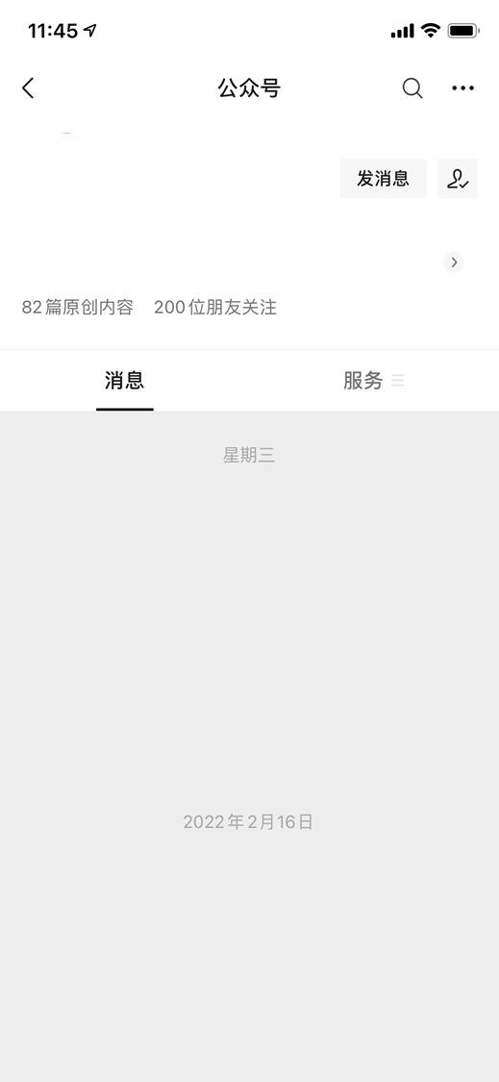
内容运营案例
Content operation
Super
Designer
SuperDesigner
Build your dream
SD为你的产品提供更强的支持，让你在市场中越战越勇
SD设计师
备注：
数据及案例为虚构，
仅供版式参考
备注：此公众号纯属虚构，仅用于展示样机效果
写作是有方法的
爆款可以复制
给我三分钟
Super
Designer
50
4
带你看懂
Build your dream
个选题
级采访
幻灯设计的
底层逻辑
Disclosure
of industry
Secrets
行业高手
大众兴趣与自我表达的交集
5000人核心粉丝群
3个以上小群采访
Underlying logic
不敢告诉你
的秘密
50个个案采访
专家顾问团采访
给我三分钟，带你看懂幻灯设计的底层逻辑
行业高手不敢告诉你的秘密！
5h
100
情绪模拟写作
个标题
沉浸式写作,社交媒体上最容易传播的是情绪
一篇文章取100个题，用户只给标题一秒钟的时间
三句漂亮话
Super
Designer
我让老板
Build your dream
给我涨了1万工资
Disclosure
of industry
Secrets
小白也能
Pay rise
轻松学会的
职场打怪升级套路
三句漂亮话，我让老板给我涨了1万工资

Slide 10
用户运营
02
User operation
02

Slide 11
用户运营
用户增长的4种常规途径
用户裂变的底层逻辑
02
User operation
社群运营5大要素 & 检验标准
02

Slide 12
用户增长的4种常规途径
User operation
Method 1
Method 2
Method 3
Method 4
内容涨粉
活动涨粉
付费涨粉
地推涨粉
优点
零成本
效率高
效率高、速度快
成本可控
缺点
效率低，不确定性高
策划、执行难度高
成本不确定
效率有限、留存低
Four
conventional ways
of user growth
内容参考自
腾讯2018年新媒体运营观察报告

Slide 13
用户增长的4种常规途径
User operation
找到与用户的
集合点
新媒体用户运营
User
operation
四步走战略
Four step strategy
超级用户
粉丝
用户
尊重用户的
使用体验
读者
Reader
Fan
User
Super user
用户愿意
为内容买单

Slide 14
用户裂变的底层逻辑
User operation
K值
满足
条件
用户裂变
的底层逻辑是
心理学
诱饵
推荐转发
获得奖励
认可价值
满足
条件
满足
条件
诱饵
获得奖励
认可价值
推荐转发
二次奖励
K值

Slide 15
社群运营5大要素 & 检验标准
User operation
Interest
Structure
Output
Operate
Copy
同好
结构
输出
运营
复制
社群成立
的前提
决定社群
的存活
决定社群
的价值
决定社群
的寿命
确定社群
的规模

Slide 16
商业化运营
03
Commercial operation
03

Slide 17
商业化运营
广告
内容电商
03
Commercial operation
知识付费
03

Slide 18
广告：触网行业对内容营销的热情最高
Commercial operation
此处可强调重点数据的情况，并且填写对于数据表现的客观分析
如：排名前五的行业分别是哪些，原因可能是跟互联网相关
2017年-2018年媒介成交状况
单位：笔
参考资料
本页数据均为虚构，
仅提供图表美化灵感参考

Slide 19
如何做广告推广不伤粉
Commercial operation
坚守
Adhere to
the five principles
提前预告，固定栏目
FOUR
五大原则
培养粉丝习惯，提高接受度
原生广告优于硬广
five
广告即内容,内容即广告
做好广告
宁缺毋滥
two
重视粉丝互动
不伤粉
做好广告质量把控，不要透支粉丝信任
THREE
软文更重视粉丝互动，福利补偿
广告匹配粉丝属性
ONE
正中下怀的广告=有用的信息

Slide 20
高水平软文，传播好
Commercial operation
2017年8-12月
“GQ实验室”涨幅Top100
文章类型分布
2017年8-12月
“GQ实验室”涨幅Top100中
营销广告内容类型分布
营销广告
53
%
非营销广告
47
%

Slide 21
内容电商唤醒消费需求
Commercial operation
SD设计师
备注：
数据及案例为虚构，仅供版式参考
内容电商推文48小时新增阅读数据趋势
21342

Slide 22
内容电商规避不了的瓶颈
Commercial operation
运营不当
供应复杂
粉丝瓶颈
品牌信用易透支
电商管理挑战多
数量天花板绕不开
此处可输入一些解释性的文字，文字内容应当精炼简洁
此处可输入一些解释性的文字，文字内容应当精炼简洁
此处可输入一些解释性的文字，文字内容应当精炼简洁

Slide 23
知识付费缩减了知识价值转化流程
Commercial operation
知识付费
paying
for
knowledge
价值转化流程图
内容创作者
生产
知识付费产品
知识
有付费意愿的特定群体
付费
通过付费课程直接面向用户，实现知识变现
免费内容价值转化
Free
Knowledge
content
生产
内容创作者
免费的内容
流程图
内容
关注度
更广泛的用户
流量
广告价值
兔费内容吸引关注，用户流量转化为广告价值，实现内容间接变现

Slide 24
品牌运营
04
Brand operation
04

Slide 25
品牌运营
品牌定位
Logo与VI
04
Brand operation
人格化与IP形象
04

Slide 26
三维交叉确立品牌定位
Brand operation
核心竞争力
定位
核心竞争力
定位
根据当前生产的新媒体内容、传播现状、资源优势、竞争环境等，分析核心竞争力
行业发展
定位
通过研究行业标杆，并参照国内市场当下的格局，研究未来行业发展趋势及关键着力点
行业发展
定位
用户需求
定位
用户需求
定位
用品牌需求价值链分析和用户关键问题询问，得到用户关心的品牌发展趋势及核心价值点

Slide 27
Logo与VI是品牌视觉具化的形式
Brand operation
视觉传达给大脑的信息占
大脑处理图像信息的速度是文字信息的
83
60,000
%
倍
文字信息
60,000x
图片信息

Slide 28
新媒体人格化模型
Brand operation
RCSC模型
案例实操
角色(R)：朋友/老师
Role
Character
Scene
Content
占星专家，亦师亦友，像老师一样专业解读星座运势，像朋友一样为读者提供生活、工作、情感建议
角色
性格
场景
内容
性格(C)：亲切
达人
幽默
工作
价值观
语言平实亲切，像邻家大哥哥一样娓娓道来，引导读者走向内心的宁静和平
朋友
亲切
度假
生活方式
老师
严谨
生活
品味
场景(S)：生活
每周星象解读和星座运势分析，月度和年度的运势解读, 指导生活，让者既充满仪式感地心期待，又不经意地获惊喜
孩子
卖萌
社区
新知
保姆
高冷
购物
专业建议
内容(C)：生活方式
···
···
···
···
内容围绕星象、星座运势分析，生活建议。此外，逐渐加入一些生活用品的推荐

Slide 29
模板使用说明
05
Template instructions
05

Slide 30
模板使用说明
Template instructions
配色方案
Color scheme
字体方案
Color scheme
中文
#00E0A1
#FF481C
#FFF000
#BEFF47
#FFC801
0,224,161
255,72,28
255,240,0
190,255,71
255,200,1
西文
一键换色操作方法
设计
变体
颜色
自定义颜色
一键换色详细步骤
可参考下页图片教学
模板所用字体均为开源字体，所有使用者均可免费商用

Slide 31
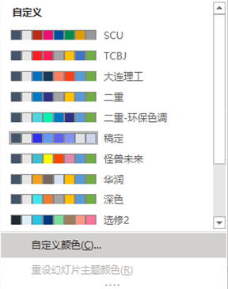
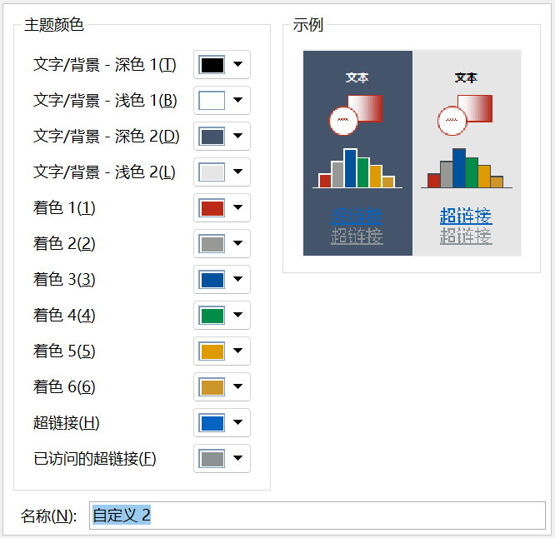
模板使用说明：一键换色
Template instructions
1
2
3
在⑤中更换好自己的颜色后，点击保存，即成功设置自定义颜色方案
4
5
再到④中选择你的颜色方案即可一键换色

Slide 32
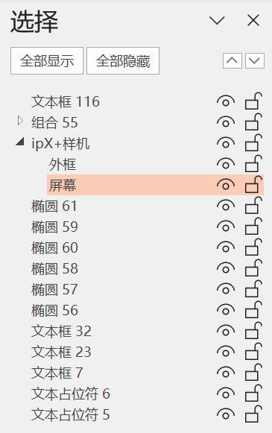
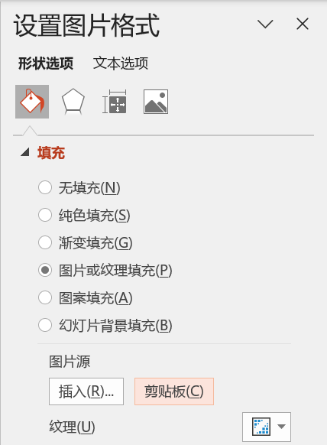
模板使用说明
Template instructions
Super
Designer
SuperDesigner
Build your dream
SD为你的产品提供更强的支持，让你在市场中越战越勇
样机素材
Mockup
本样机中的公众号纯属虚构，其中涉及的logo、头像、推送banner均为作者使用开源字体进行的原创设计，并且未使用图片素材，无商用风险，版权归设计师本人所有。
备注：此公众号纯属虚构，仅用于展示样机效果
样机使用方法
调出「选择窗格」选中屏幕
「设置图片格式」，复制手机屏幕截图，按步骤操作
给我三分钟
Super
Designer
带你看懂
Build your dream
幻灯设计的
底层逻辑
Disclosure
of industry
Secrets
行业高手
1
Underlying logic
不敢告诉你
的秘密
给我三分钟，带你看懂幻灯设计的底层逻辑
行业高手不敢告诉你的秘密！
2
三句漂亮话
Super
Designer
3
我让老板
Build your dream
给我涨了1万工资
Disclosure
of industry
Secrets
小白也能
Pay rise
轻松学会的
职场打怪升级套路
三句漂亮话，我让老板给我涨了1万工资

